Slide 1





Il y a tant d’histoires à écrire dans une seule image que chacun y invente la sienne
L’instant
Photos prises par
un randonneur
pour le plaisir
du partage
41
Au cœur de Barr

Slide 2



Bergheim, une jolie cité d’Alsace protégée par son enceinte fortifiée médiévale
.
La commune fait partie de l'association Les Plus Beaux Villages de France. Le 29 juin 2022, Bergheim a été proclamé Village préféré des Français 2022. Au cœur du vignoble alsacien, Bergheim vous entraîne dans son patrimoine médiéval resté intact. Passez sous la porte haute, suivez les remparts
préservés et promenez-vous dans ses ruelles fleuries aux maisons à colombage.
Retrouvez l’étonnante histoire des procès de sorcellerie à la Maison des Sorcières, puis laissez-vous tenter par une dégustation des Vins d’Alsace, dont le célèbre Gewurztraminer.

Slide 3
Sur la Route des Vins d’Alsace
Derrière ses remparts, Bergheim vous plonge à l’époque du Moyen Âge. Ses façades fleuries et les couleurs de l’Alsace donnent vie à son patrimoine
que l’on prend plaisir à découvrir pas à pas.
Maison des sorcières
Ouvert de fin juin à octobre, ce musée retrace l’histoire des procès de sorcellerie qui ont marqué Bergheim au XVIe et XVIIe siècles. Une scénographie vivante mêlant archives, images et récits vous encourage à réfléchir sur le passé et l’intolérance.

Slide 4
Sentier viticole de Bergheim
Explorez ce sentier de 4 km dédié aux grands crus Altenberg et Kanzlerberg. Des panneaux explicatifs et des panoramas sur les vignobles rythment votre balade, offrant une immersion au cœur de l’Alsace viticole.
Circuit des remparts
Partez pour une balade d’une heure autour des remparts du XIVe siècle, parmi les mieux conservés d’Alsace. Tours flanquantes, fossés, porte haute…
tout y raconte la vie d’une cité médiévale fortifiée.

Slide 5
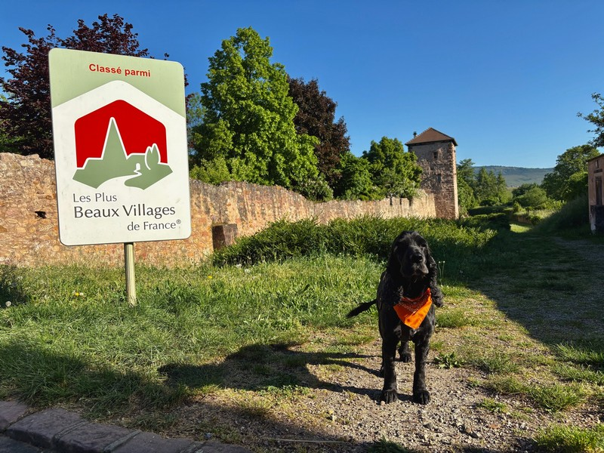

Slide 6
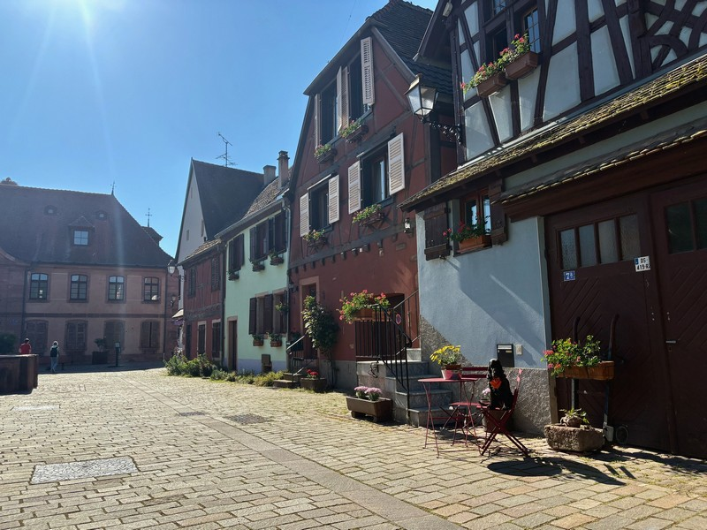

Slide 7
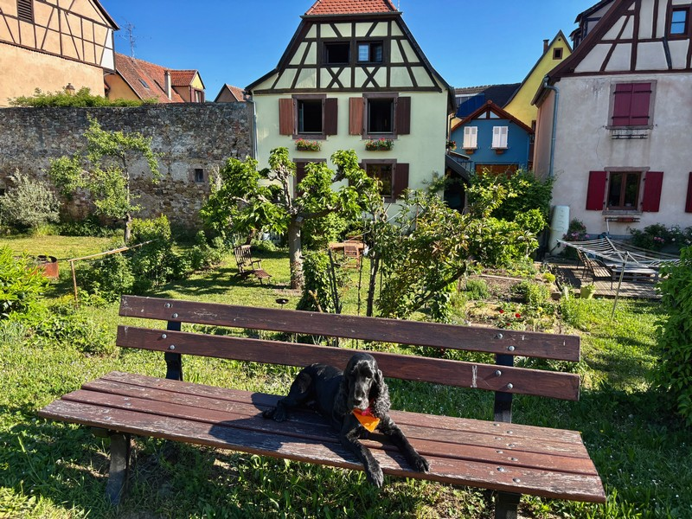

Slide 8
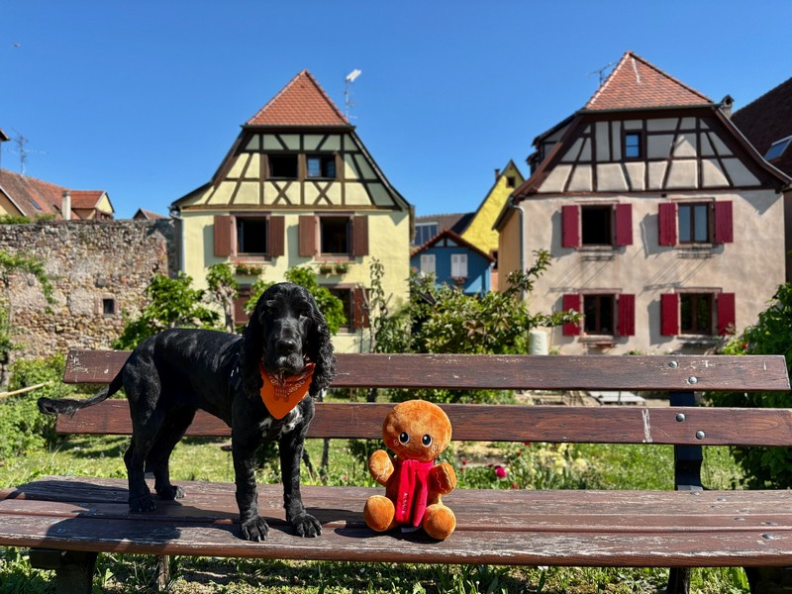

Slide 9
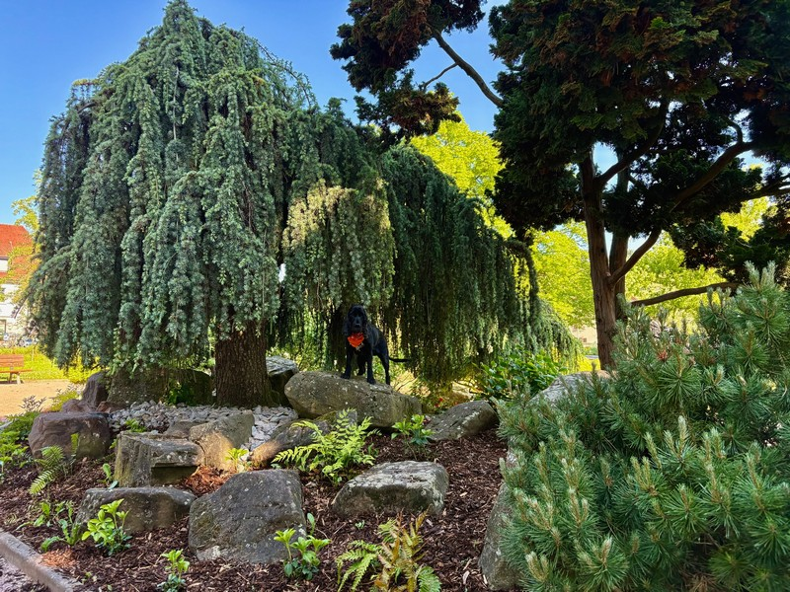

Slide 10
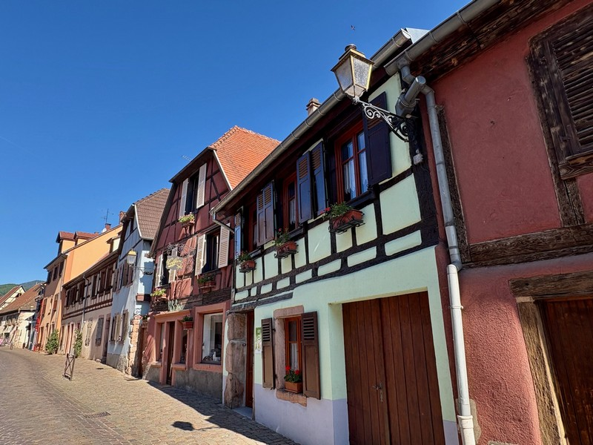

Slide 11
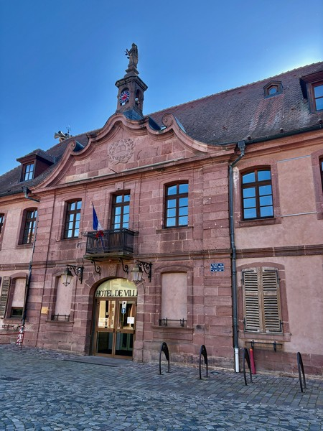

Slide 12
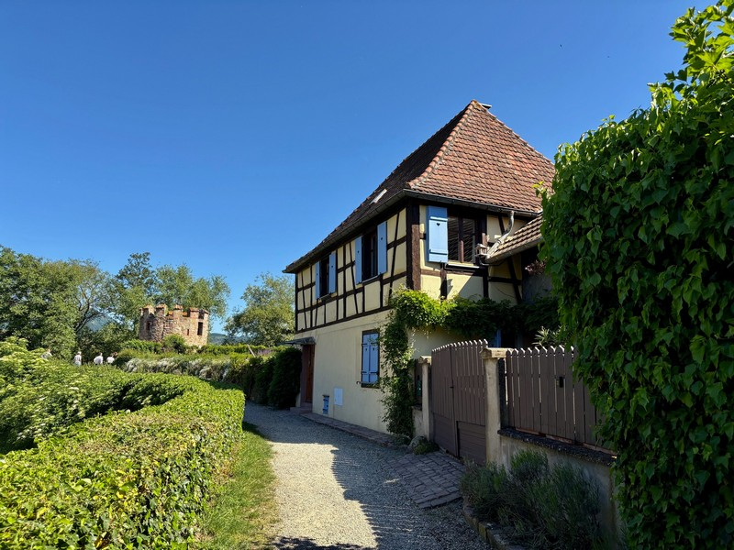

Slide 13
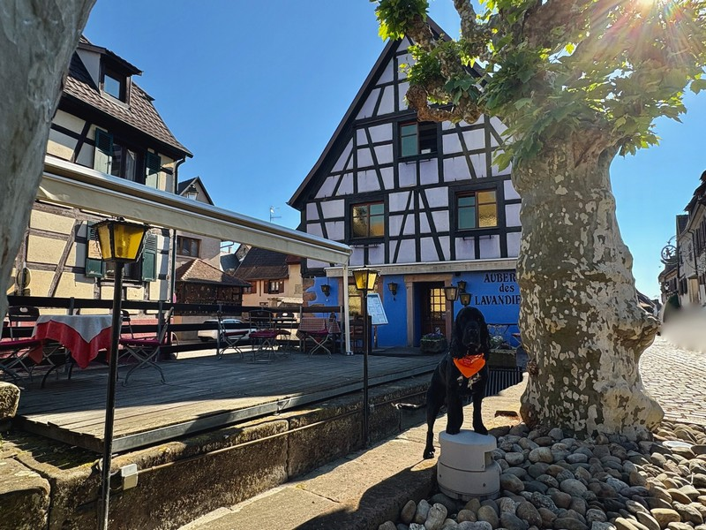

Slide 14
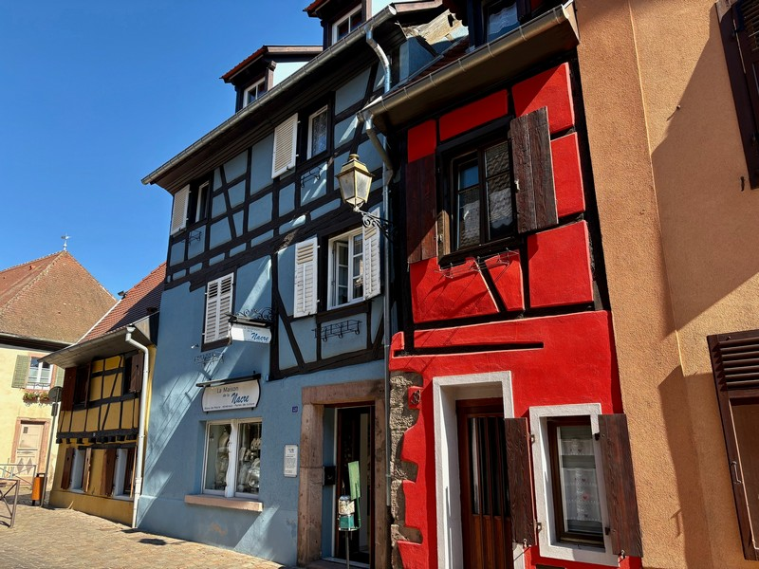

Slide 15
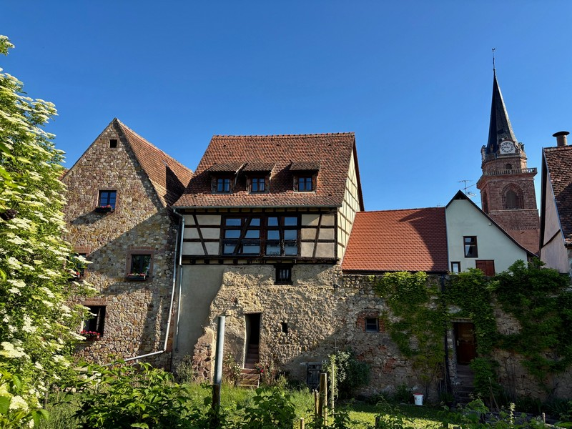

Slide 16
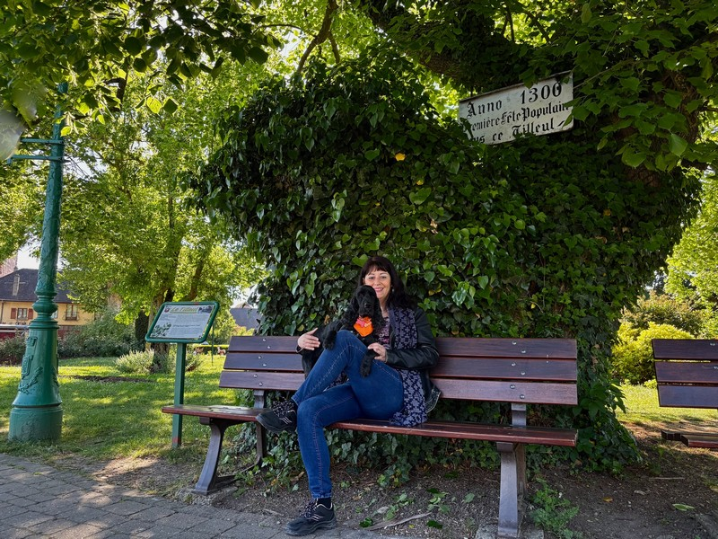


Slide 17
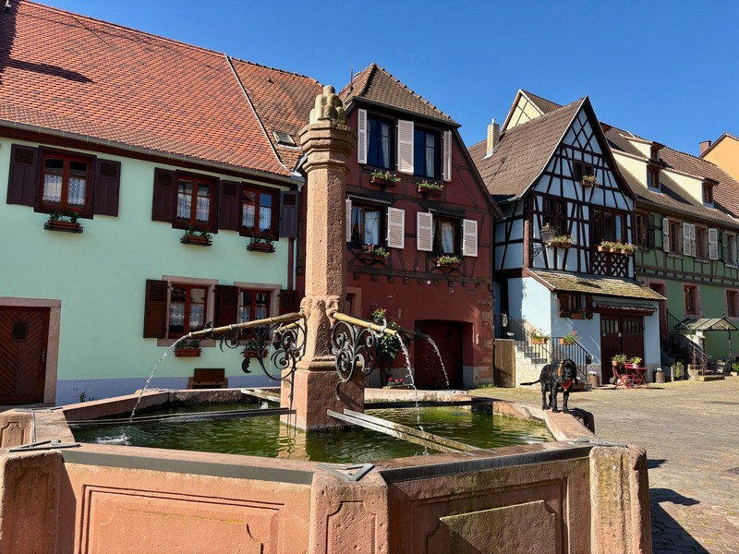

Slide 18
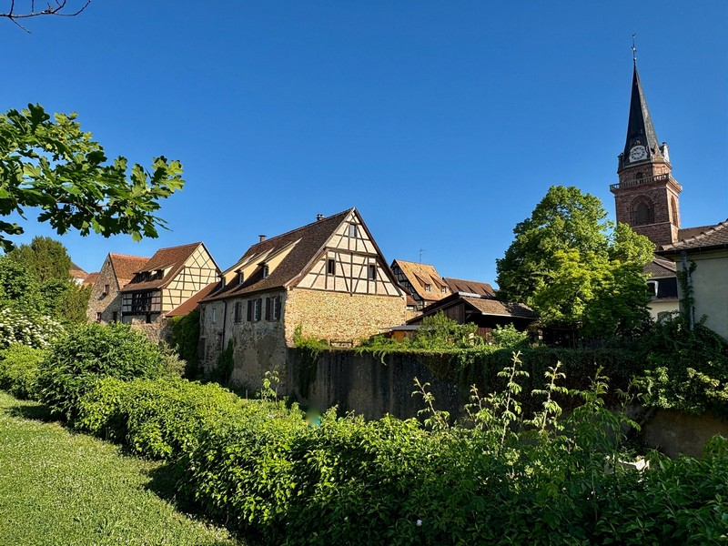

Slide 19
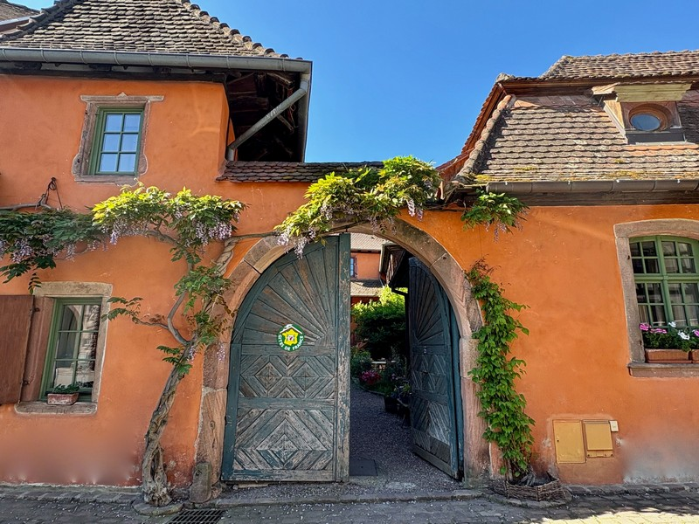

Slide 20
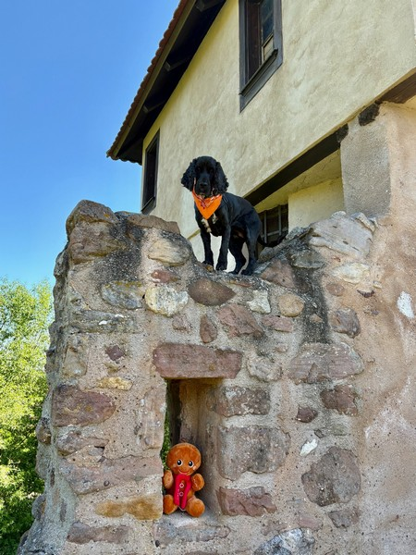

Slide 21
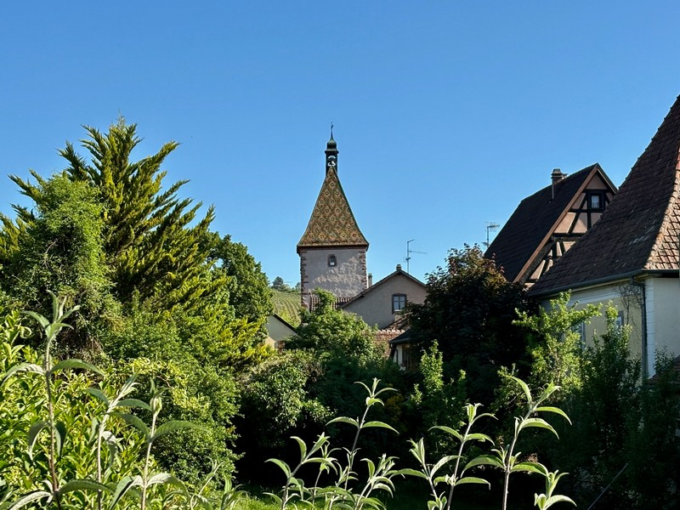

Slide 22
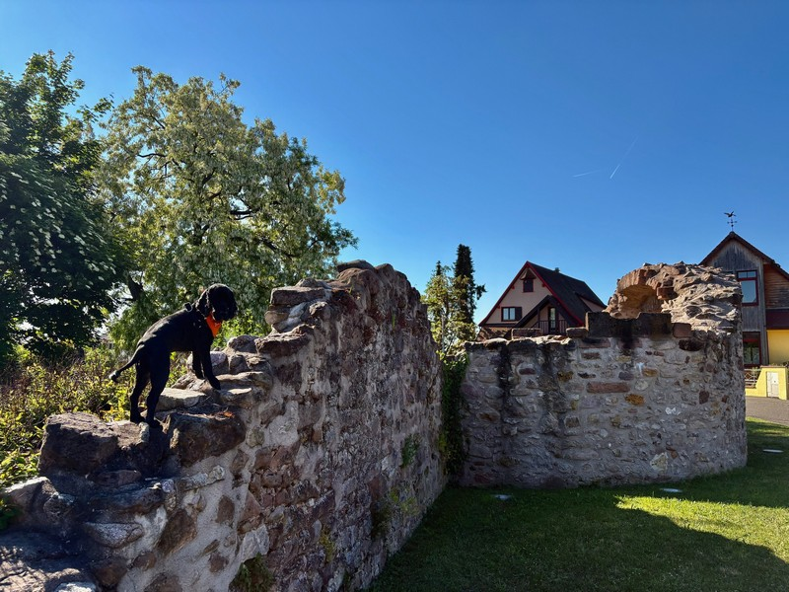

Slide 23
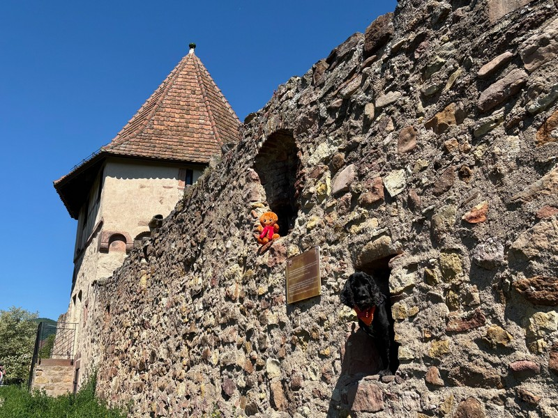

Slide 24
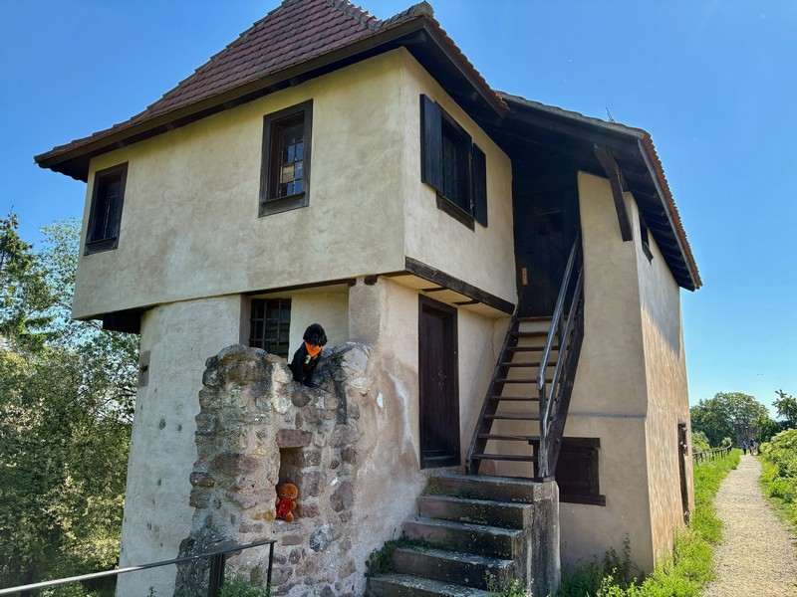

Slide 25
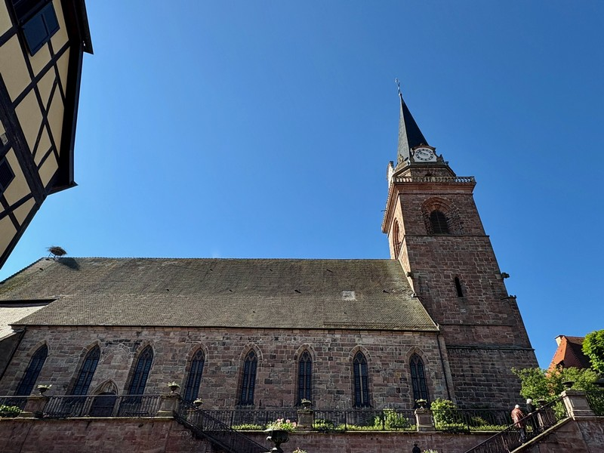

Slide 26
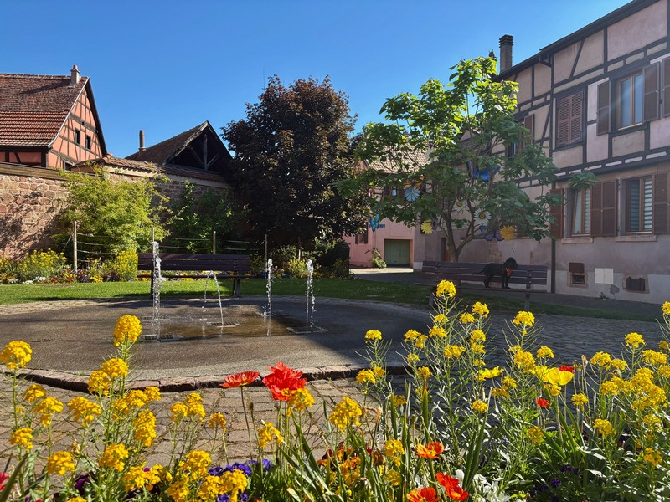

Slide 27
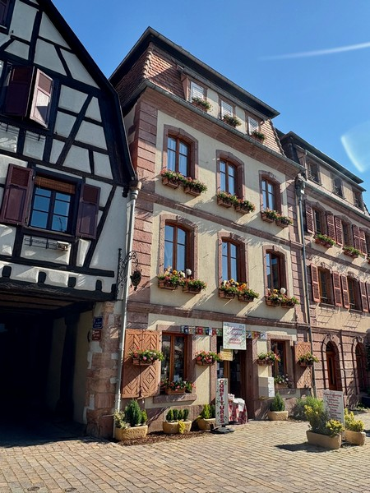

Slide 28
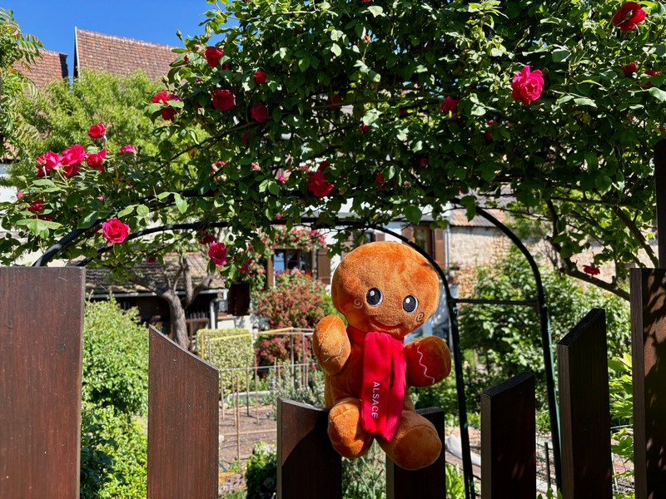

Slide 29
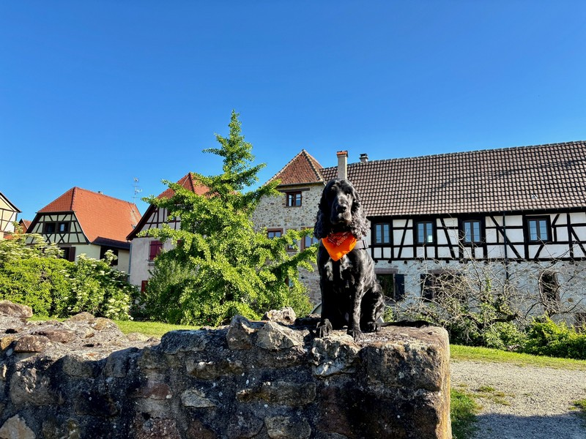

Slide 30
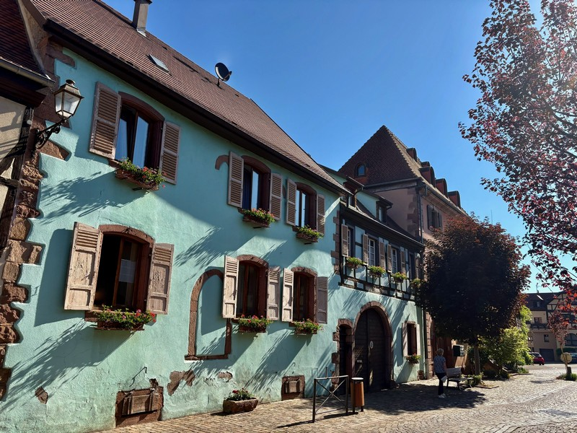

Slide 31
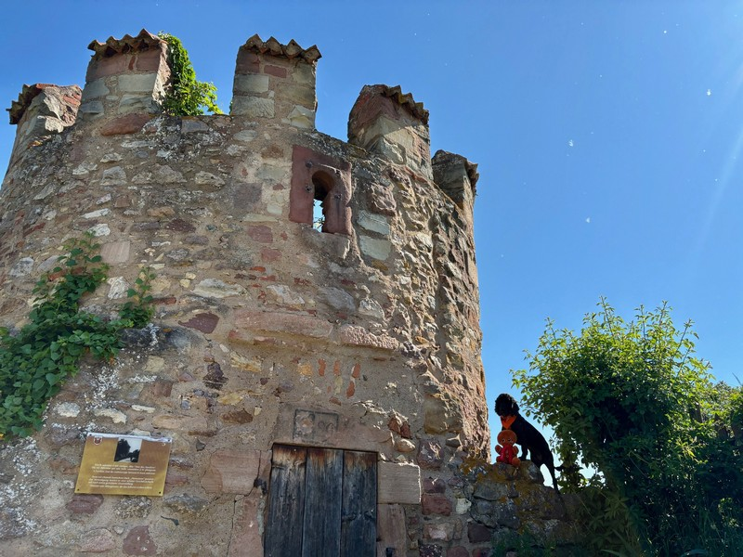

Slide 32
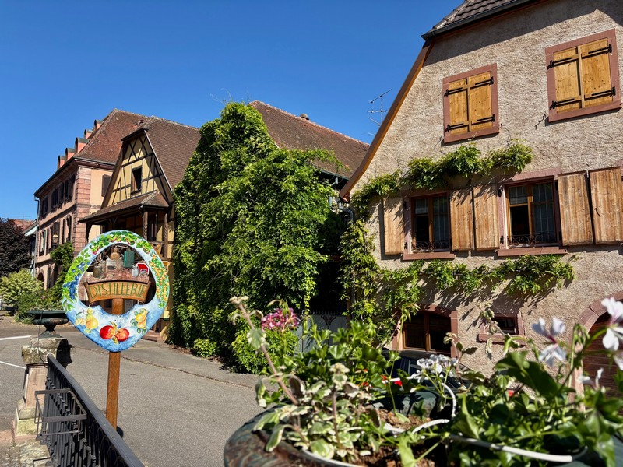

Slide 33
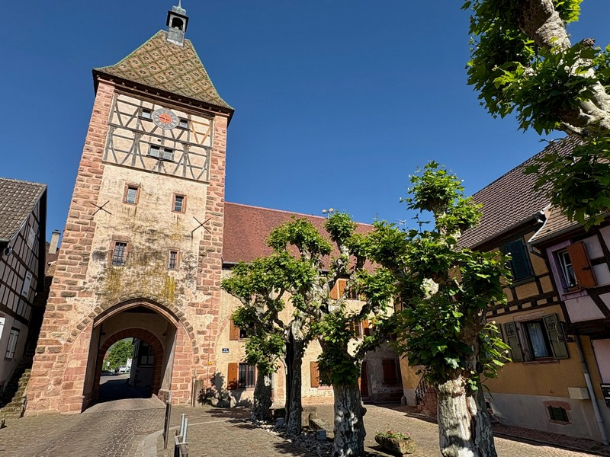

Slide 34
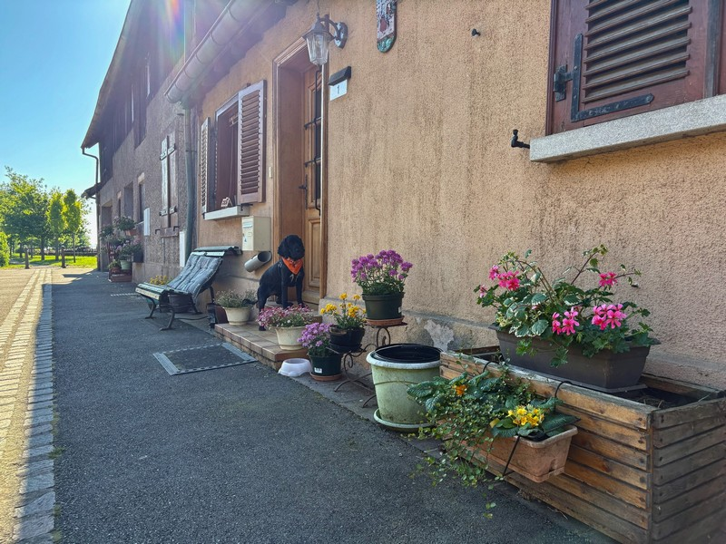

Slide 35
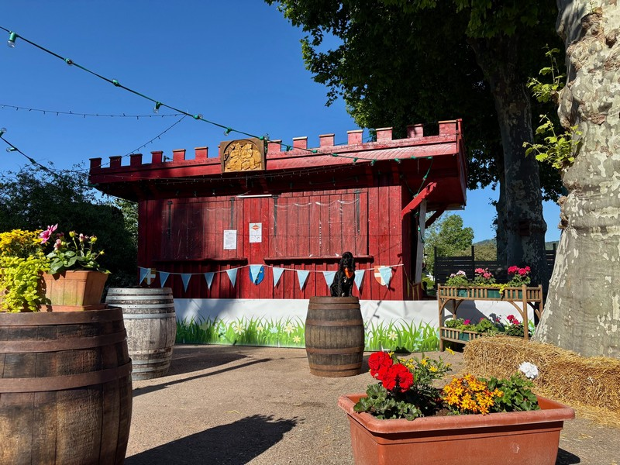

Slide 36
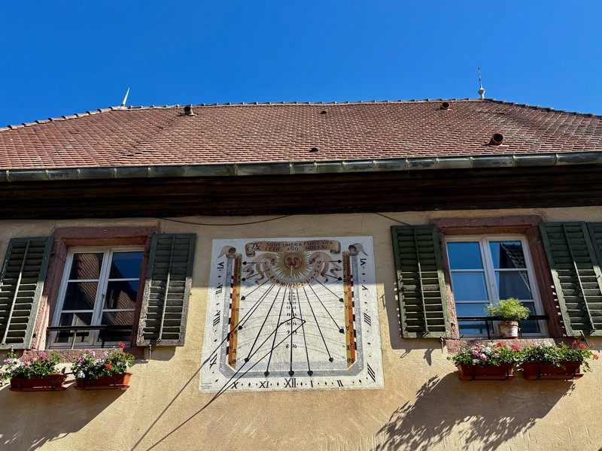

Slide 37
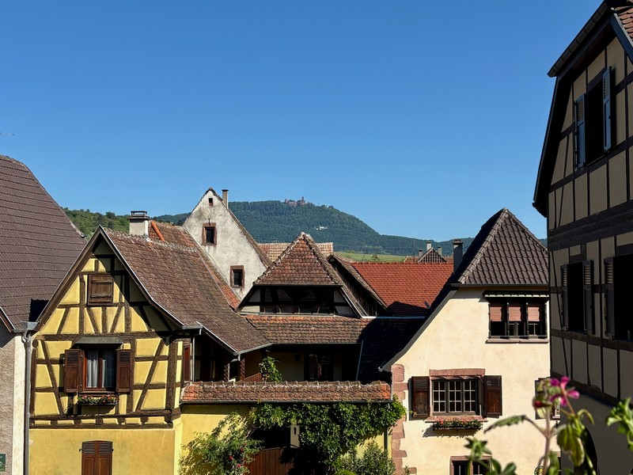

Slide 38
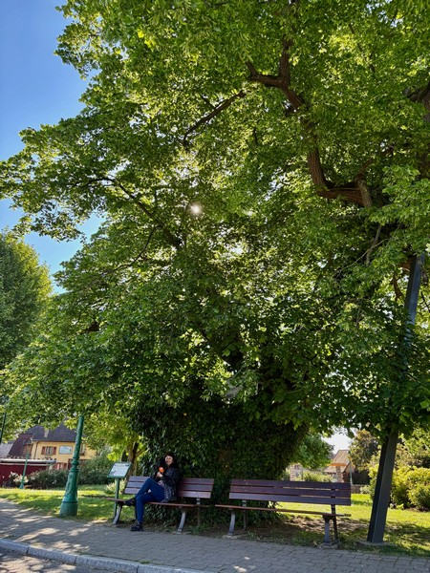

Slide 39
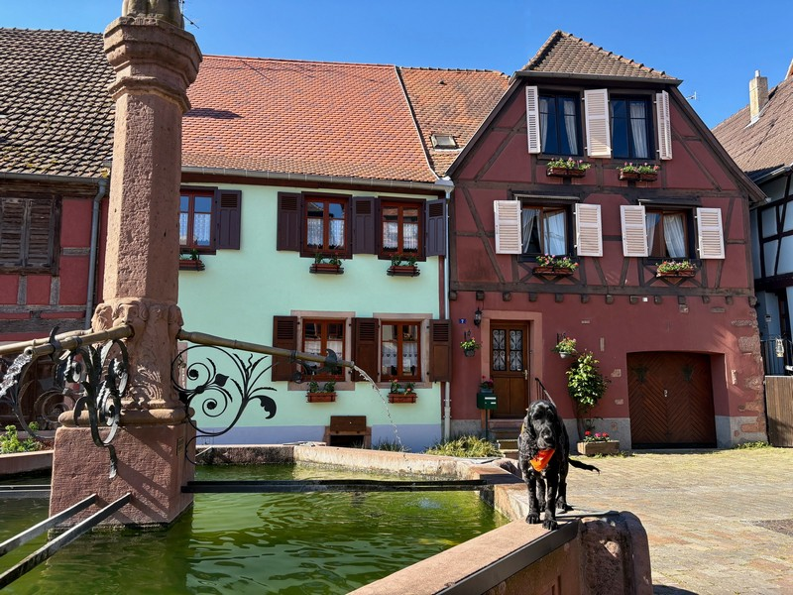

Slide 40
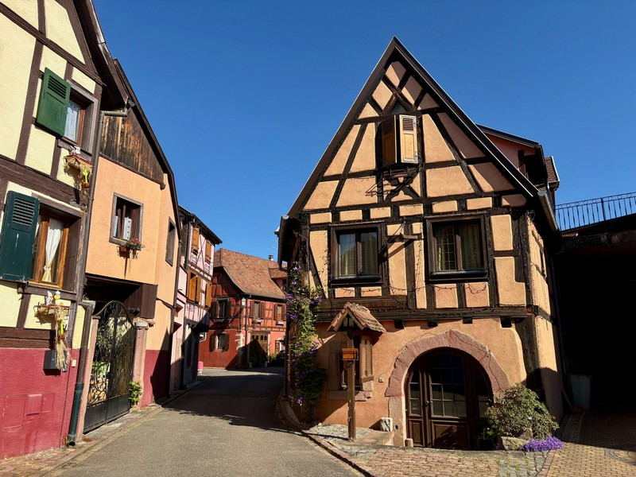

Slide 41
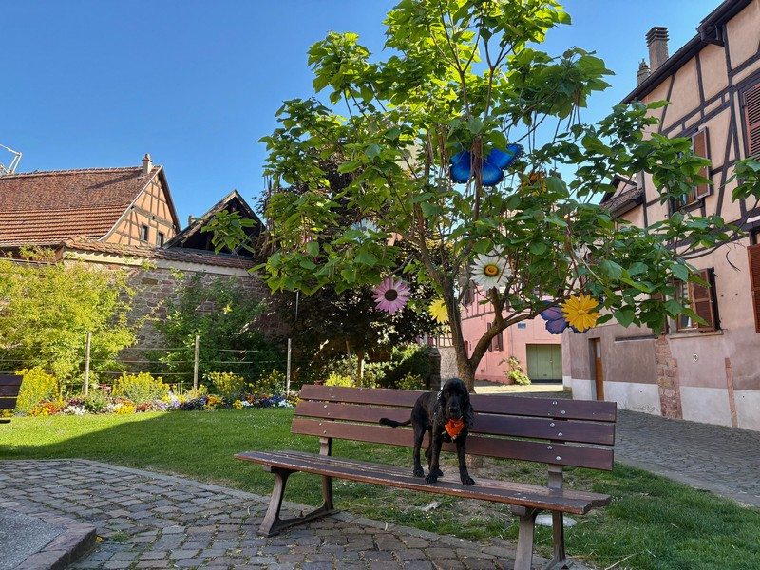

Slide 42
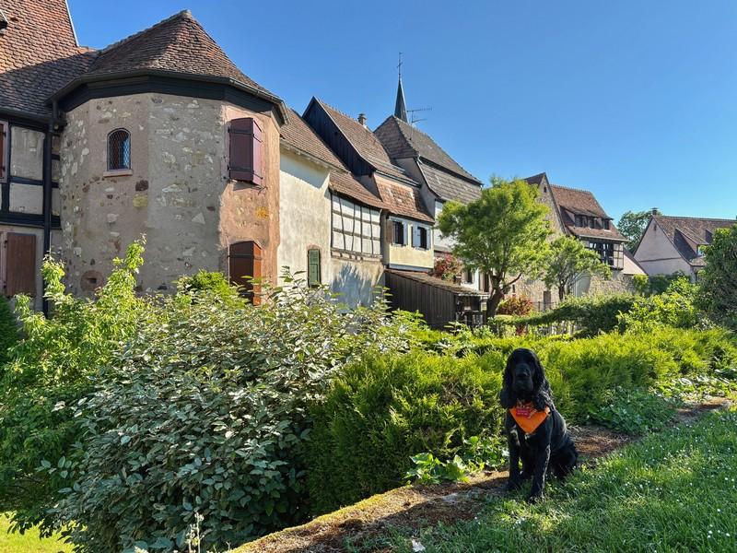

Slide 43
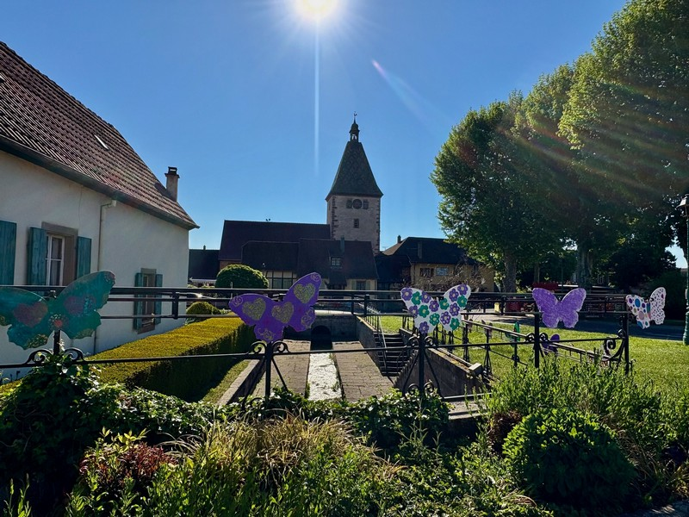

Slide 44
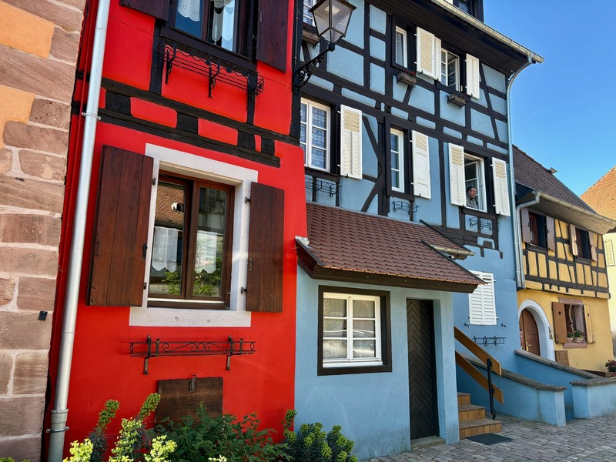

Slide 45
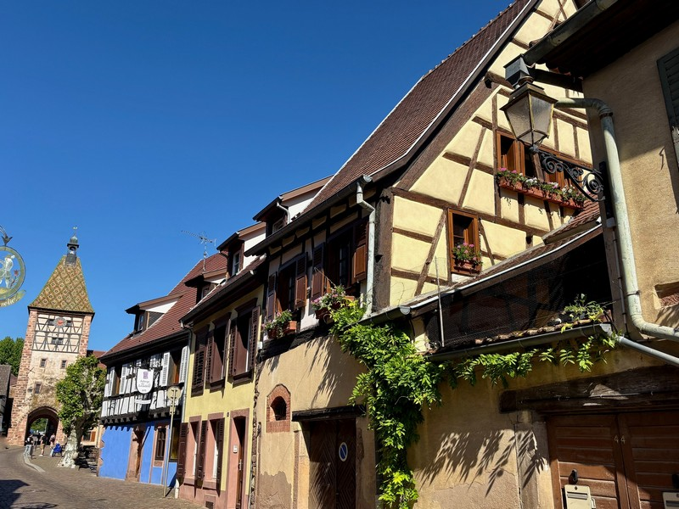

Slide 46
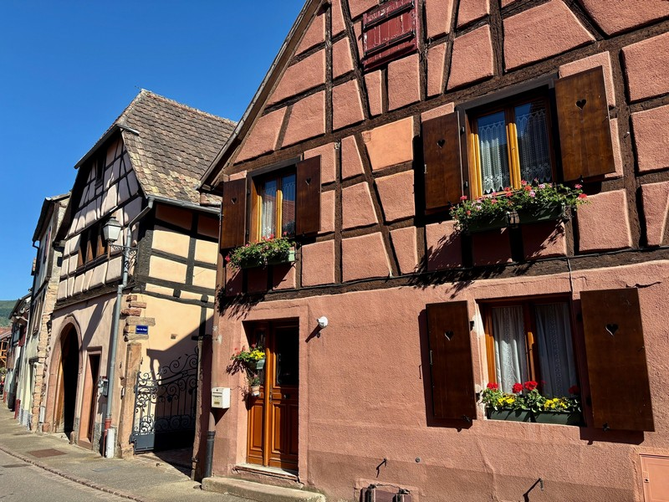

Slide 47
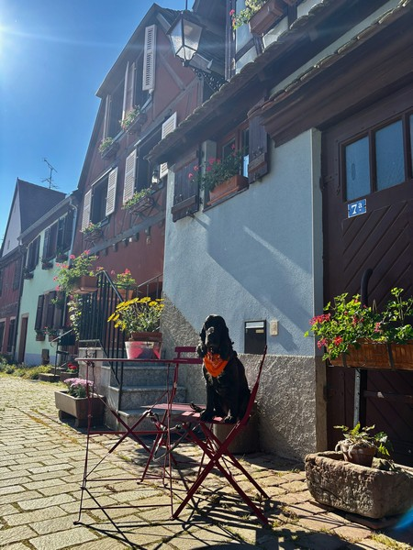

Slide 48
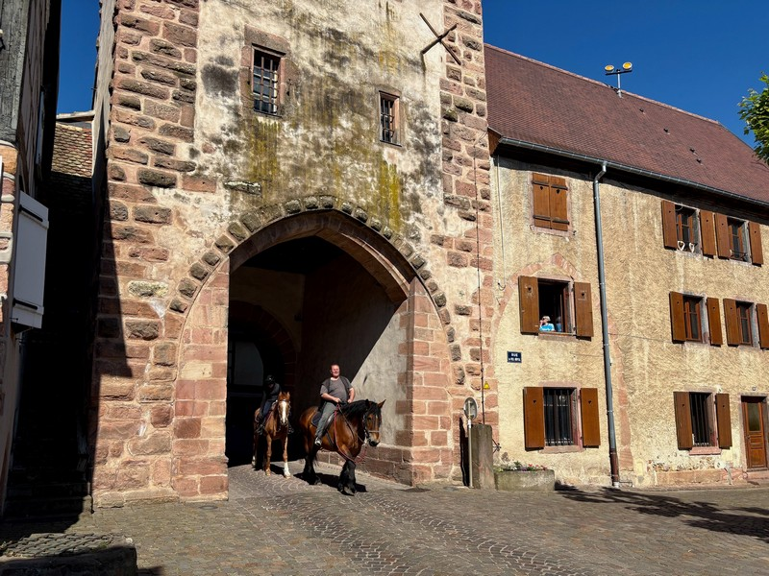

Slide 49
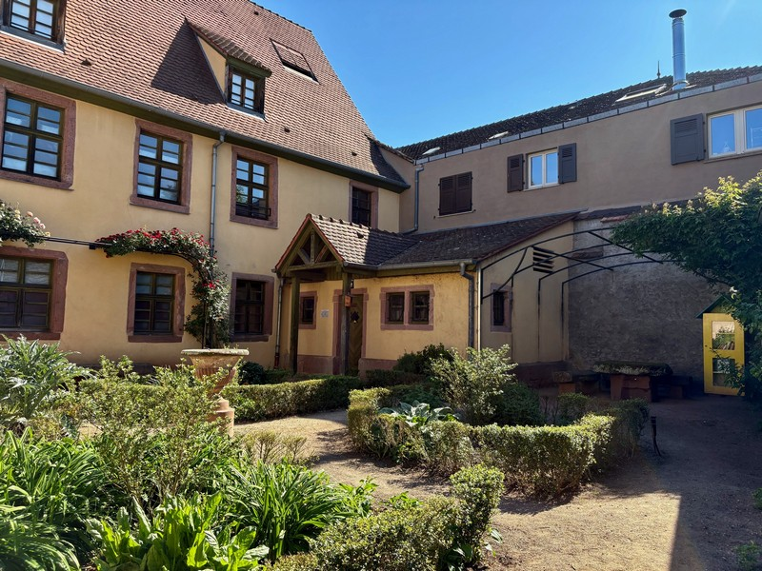

Slide 52
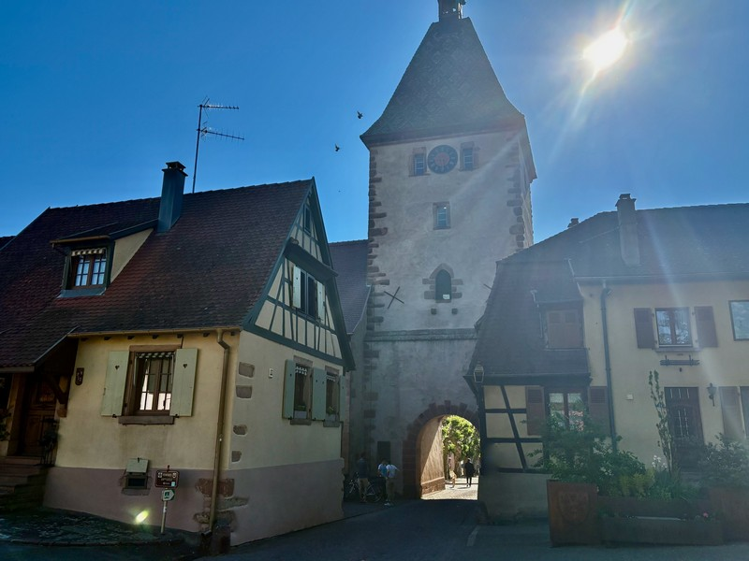

Slide 53
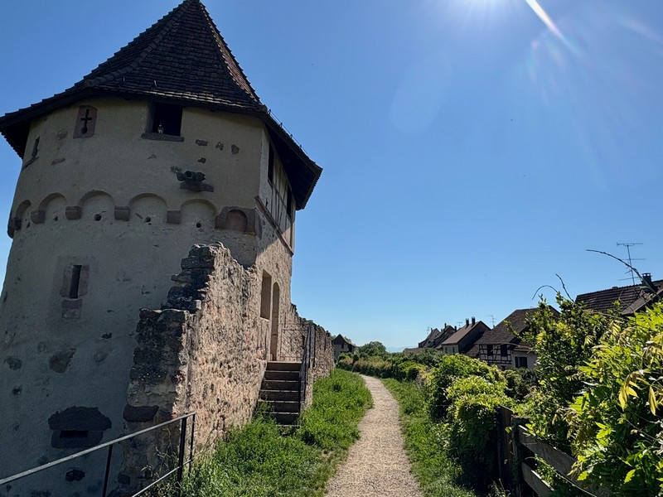

Slide 54
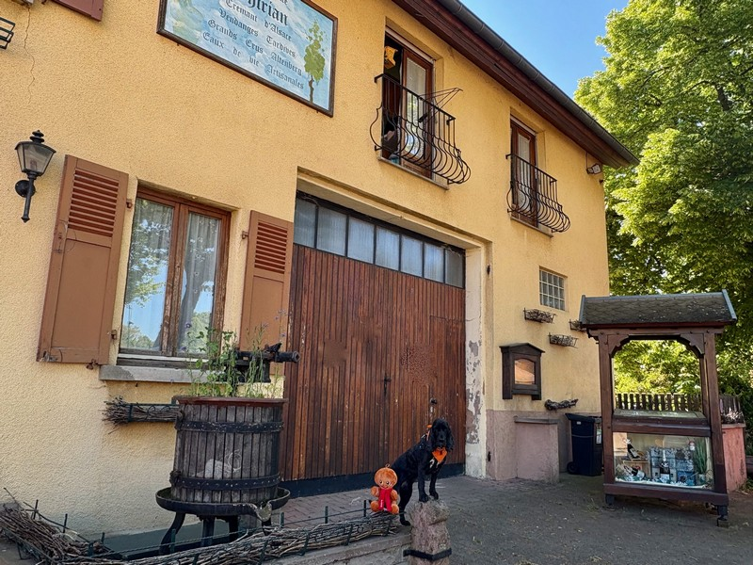

Slide 55
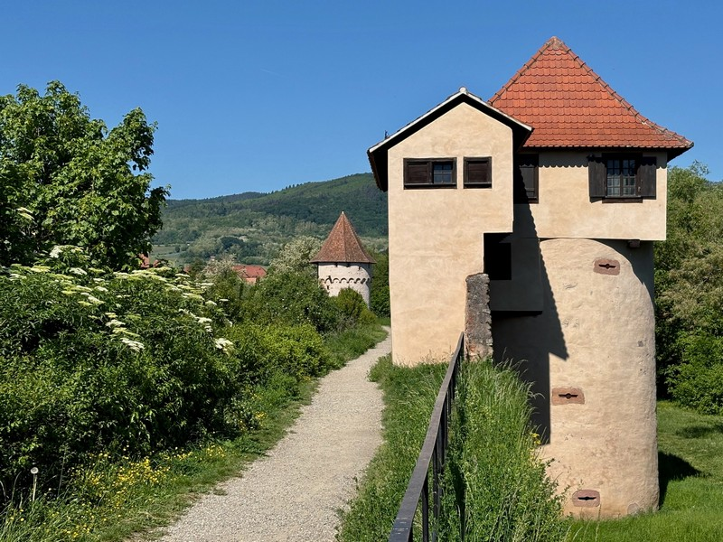

Slide 56
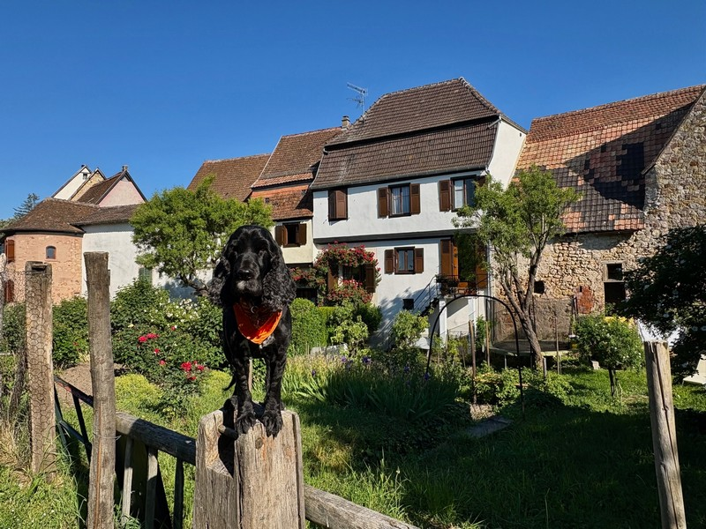

Slide 57


Slide 58


Slide 59


Slide 60


Slide 61








Michel Pépé
Le Jardin Merveilleux
Internet
2698
Participation
Création
Shannon Schätzele

